Slide 1















BÀI 9. LẮP GHÉP MÔ HÌNH ROBOT
Lựa chọn được các chi tiết, dụng cụ cần thiết để lắp ghép mô hình robot
Mục tiêu
Lắp ghép được mô hình robot theo hướng dẫn

Slide 2

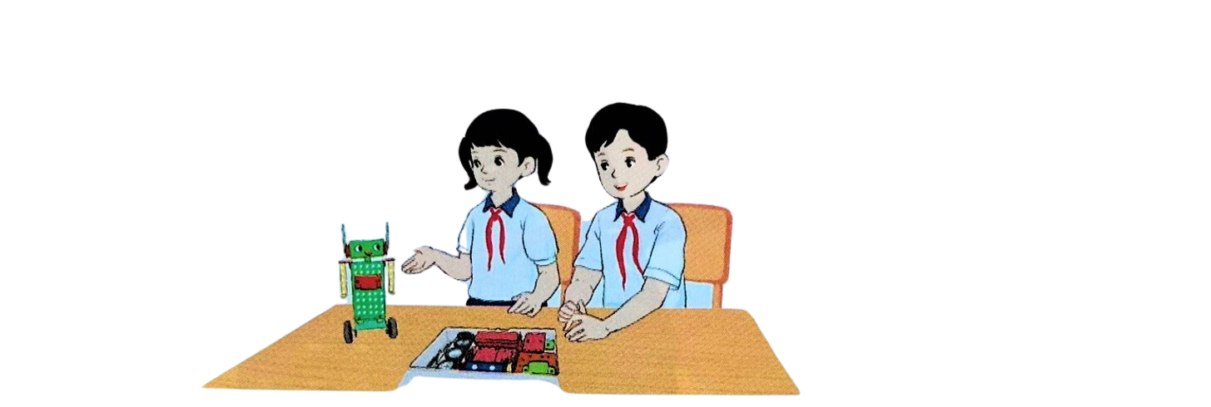
BÀI 9. LẮP GHÉP MÔ HÌNH ROBOT
Để chúng mình kể cho bạn nghe nhé!
Chào các bạn. Mình đã được tạo ra như thế nào?
- Em hãy cho biết bạn Robot muốn biết điều gì?
- Các bạn nhỏ có thể giúp bạn Robot giải đáp thắc mắc không?
- Theo em để giải quyết vấn đề trên chúng ta cần dụng cụ gì?

Slide 3

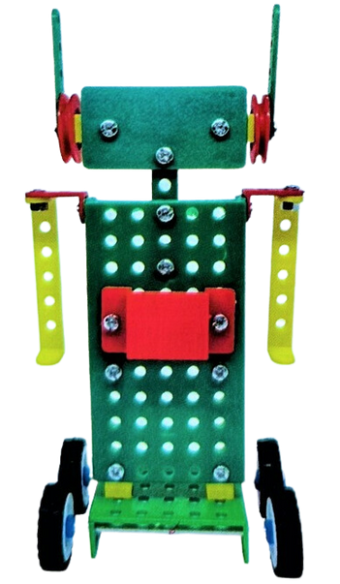
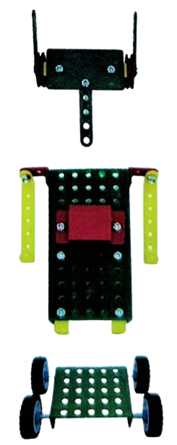

BÀI 9. LẮP GHÉP MÔ HÌNH ROBOT
1. TÌM HIỂU SẢN PHẨM MẪU
Em hãy quan sát mô hình rô-bốt trong hình 1, thảo luận nhóm: nêu các bộ phận chính và số lượng các chi tiết của mô hình rô-bốt
b) Đầu rô-bốt
c) Thân rô-bốt
d) Chân rô-bốt
a) Mô hình rô-bốt
Yêu cầu sản phẩm: đủ các bộ phận, mối ghép đúng vị trí và chắc chắn, chân rô-bốt chuyển động được.

Slide 4


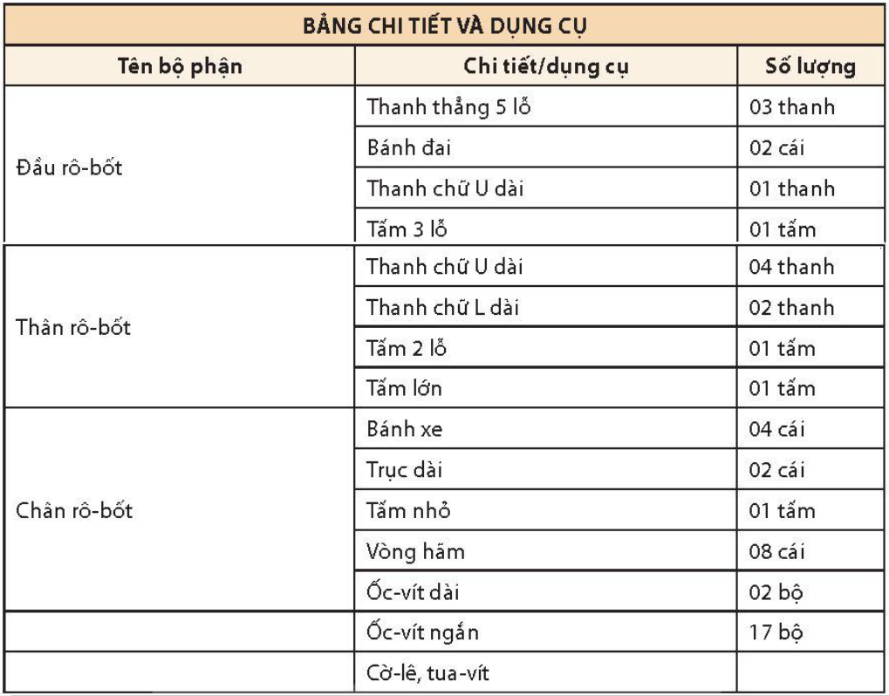
BÀI 9. LẮP GHÉP MÔ HÌNH ROBOT
Em hãy lựa chọn các dụng cụ và chi tiết phù hợp với số lượng cần thiết trong bộ lắp ghép
2. CHI TIẾT VÀ DỤNG CỤ
b) Đầu rô-bốt
c) Thân rô-bốt
d) Chân rô-bốt

Slide 5






BÀI 9. LẮP GHÉP MÔ HÌNH ROBOT
3. THỰC HÀNH
Thảo luận nhóm và trả lời câu hỏi: có mấy bước để lắp ghép mô hình rô-bốt?
Bước 1
Lắp đầu rô-bốt
- Em hãy quan sát thầy cô làm mẫu.
- Chia nhóm
  Thực hành nhóm 2
  Phân công nhiệm vụ: em lấy dụng cụ, em lắp ghép.
- Thực hành lắp ghép từng bộ phận, hỗ trợ lẫn nhau
Bước 2
Lắp thân rô-bốt
Bước 3
Lắp chân rô-bốt
Hoàn thiện
mô hình
Bước 4

Slide 6

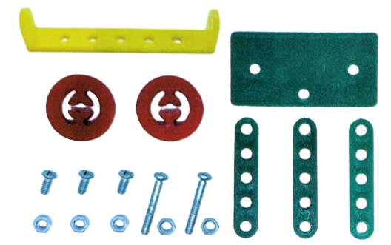
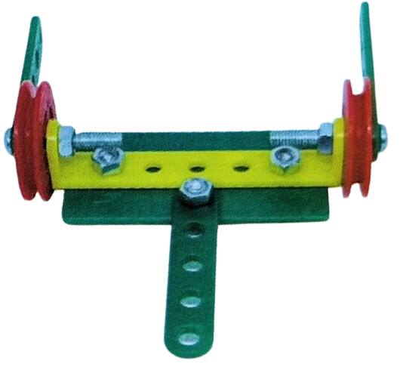
BÀI 9. LẮP GHÉP MÔ HÌNH ROBOT
3. THỰC HÀNH
Em hãy lắp ghép mô hình rô-bốt theo các bước dưới đây.
Dùng một thanh chữ U dài, một tấm 3 lỗ, hai bánh đai, ba thanh thẳng 5 lỗ, ba bộ vít ngắn, hai bộ vít dài và đai ốc (Hình 2a)
Bước 1
Lắp đầu rô-bốt
Hình 2. Các chi tiết và đầu rô-bốt

Slide 7
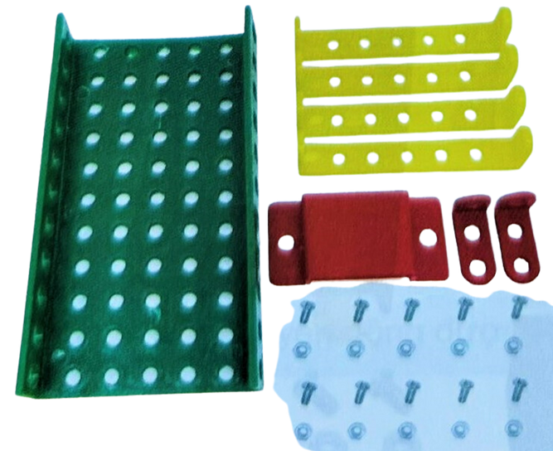
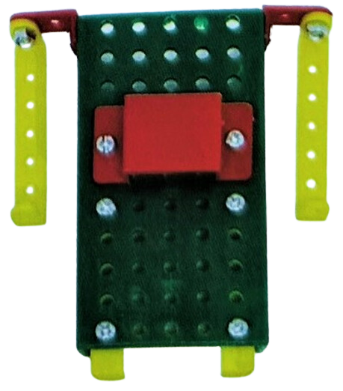
BÀI 9. LẮP GHÉP MÔ HÌNH ROBOT
3. THỰC HÀNH
Em hãy lắp ghép mô hình rô-bốt theo các bước dưới đây.
Dùng tấm lớn, bốn thanh chữ U dài, hai thanh chữ L dài, một tấm 2 lỗ, mười bộ vít ngắn và đai ốc (Hình 3a) để lắp thân rô-bốt như Hình 3b
Bước 2
Lắp thân rô-bốt
Hình 3. Các chi tiết và thân rô-bốt

Slide 8
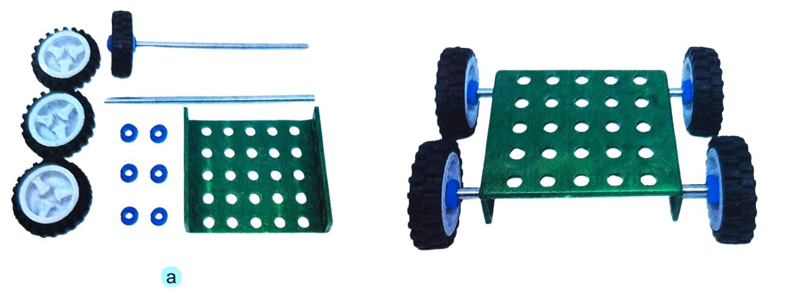
BÀI 9. LẮP GHÉP MÔ HÌNH ROBOT
3. THỰC HÀNH
Em hãy lắp ghép mô hình rô-bốt theo các bước dưới đây.
Dùng 4 bánh xe, hai trục thẳng dài, một tấm nhỏ và tám vòng hãm (Hình 4a) để lắp chân rô-bốt
Bước 3
Lắp chân rô-bốt
Hình 4. Các chi tiết và chân rô-bốt

Slide 9
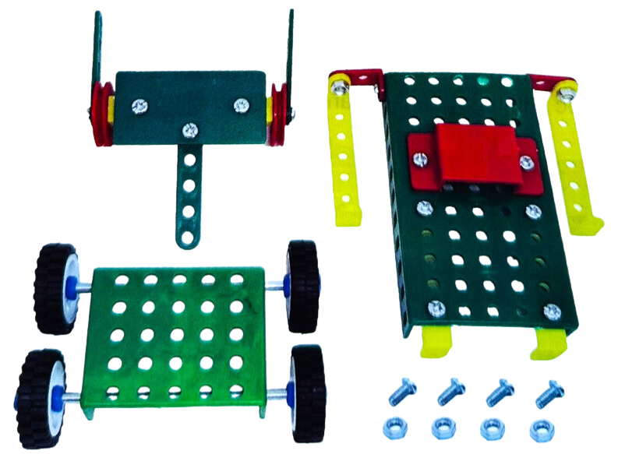
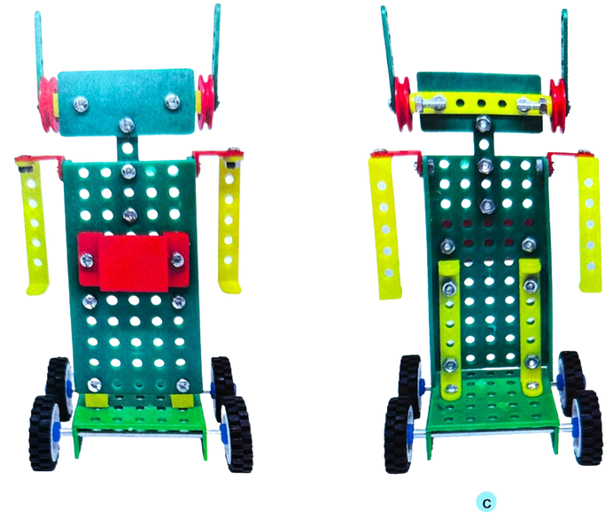
BÀI 9. LẮP GHÉP MÔ HÌNH ROBOT
3. THỰC HÀNH
Em hãy lắp ghép mô hình rô-bốt theo các bước dưới đây.
Hoàn thiện
mô hình
- Dùng 4 bộ vít ngắn và đai ốc để hoàn thiện rô-bốt
- Kiểm tra và điều chỉnh lại sản phẩm (nếu cần).
Bước 4
Hình 5. Các bộ phận và mô hình rô-bốt hoàn thiện

Slide 10



BÀI 9. LẮP GHÉP MÔ HÌNH ROBOT
4. GIỚI THIỆU SẢN PHẨM
- Trưng bày sản phẩm
- Em và các bạn hãy đánh giá sản phẩm vừa làm được theo các yêu cầu dưới đây.
PHIẾU ĐÁNH GIÁ SẢN PHẨM | PHIẾU ĐÁNH GIÁ SẢN PHẨM | PHIẾU ĐÁNH GIÁ SẢN PHẨM | PHIẾU ĐÁNH GIÁ SẢN PHẨM
Yêu cầu
Đủ các bộ phận | ? | ? | ?
Mối ghép đúng vị trí và chắc chắn | ? | ? | ?
Chân rô-bốt chuyển động được | ? | ? | ?

Slide 11
Tiết học đến đây là kết thúc
Hẹn gặp lại các em ở tiết học sau
Giáo viên: Danh Hạnh
TP Hà Tiên - Kiên Giang

